Slide 1
Chào mừng các bậc phụ huynh
Đến dự tiết học Lich Sử lớp 6

Slide 2
Bài 17:
BƯỚC NGOẶT LỊCH SỬ ĐẦU THẾ KỈ X
Trò chơi: Kể tên các địa danh, nhân vật
của các cuộc khởi nghĩa trước thế kỉ X mà em biết?

Slide 3
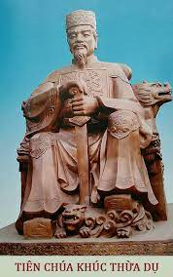
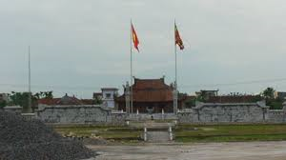
Bài 17:
BƯỚC NGOẶT LỊCH SỬ ĐẦU THẾ KỈ X
1. Họ Khúc giành quyền tự chủ
a. Khúc Thừa Dụ gây dựng nền tự chủ
-905:Nhân cơ hội rối ren, Khúc Thừa Dụ đã tập hợp nhân dân, chiếm thành, tự xưng là Tiết độ xứ
-906: Nhà Đường buộc phải công nhận điều này

Slide 4
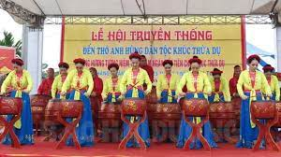
Bài 17:
BƯỚC NGOẶT LỊCH SỬ ĐẦU THẾ KỈ X
b. Khúc Hạo củng cố nền tự chủ
-Sau khi cha mất, Khúc Hạo lên nối nghiệp và tiến hành nhiều chính sách tiến bộ

Slide 5
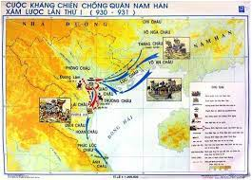
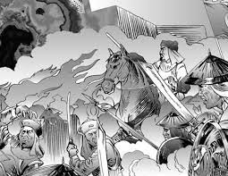
Bài 17:
BƯỚC NGOẶT LỊCH SỬ ĐẦU THẾ KỈ X
2. Dương Đình Nghệ khôi phục
nền tự chủ
-931. Dương Đình Nghệ kéo quân tiến đánh, làm chủ thành Đại La, giành thắng lợi và khôi phục nền tự chủ

Slide 6
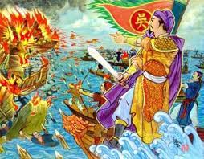
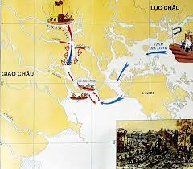
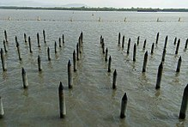
Bài 17:
BƯỚC NGOẶT LỊCH SỬ ĐẦU THẾ KỈ X
-Ngô Quyền chủ động lên kế hoạch đánh giặc ở vùng cửa biển Bạch Đằng
3. Ngô Quyền và chiến thắng Bạch Đằng
Nét độc đáo trong nghệ thuật đánh giặc của NQ:
-Xây dựng bãi cọc ngầm
-Lợi dụng thủy triều để giành thắng lợi

Slide 7
Bài 17:
BƯỚC NGOẶT LỊCH SỬ ĐẦU THẾ KỈ X
III. LUYỆN TẬP
Giới thiệu 1 nhân vật lịch sử có liên quan đến điểm di tích lịch sử mà em ấn tượng

Slide 8
CẢM ƠN CÁC EM!
CHÚC CÁC EM HỌC TỐT!

